Slide 1

Twitter Bot
אור מכלוף ת.ז: 305252132

Slide 2
תיאור הקוד:
הבוט עוקב אחרי ההאש טאגס הבאים: #NBA,#Cavs,#lebron
1. לכל ציוץ שמכיל את אחד מהטאגס מלמעלה הוא מחזיר תגובה מתוך מערך תגובות אפשריות ועם תמונת גיף משתנה מתוך מאגר.
2. הבוט מחפש ציוצים עם האש טאגס מלמעלה ומסמן ,'לייק' באופן רנדומלי.
3. כל אדם שיוסיף את הבוט שלנו לרשימת האנשים אחריהם הוא עוקב יקבל מהבוט ציוץ אישי המברך אותו ואומר תודה.
4. בכל 50 דק הבוט ישתף קישור כלשהו מרחבי טוויטר עם האש טאג #lebron

Slide 3
קישור לאתרים עליהם הסתמכתי בבניית הבוט:
https://community.risingstack.com/node-js-twitter-bot-tutorial/
https://community.risingstack.com/how-to-make-a-twitter-bot-with-node-js/
http://techknights.org/workshops/nodejs-twitterbot/

Slide 4
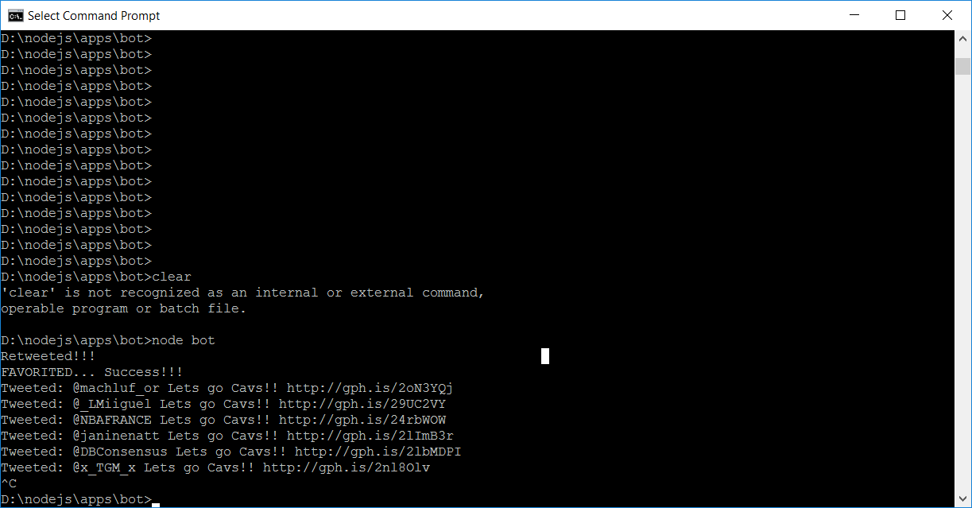
דוגמא לעבודת הבוט:

Slide 5
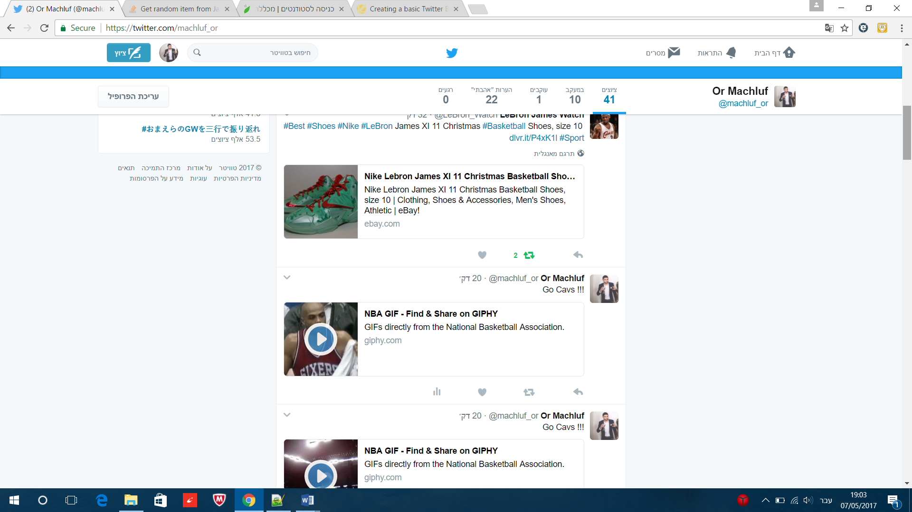
דוגמא לציוצים של הבוט:

